Slide 1
সকল প্রসংসা আল্লাহতায়ালার স্বাগতম

Slide 2
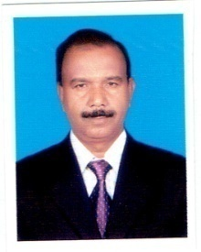
পরিচিতি
শিক্ষক
শ্রেণি
মোহাম্মদ মজিবুর রহমান
প্রভাষক,ব্যবস্থাপনা
সরকারি আদর্শ মহাবিদ্যালয়
ঝিনাইগাতি,শেরপুর ।
মোবাইল-০১৭১২৮৫৮৩৪৯
Email-moziburrahman600@gmail.com
শ্রেণিঃ একাদশ
শাখাঃ ব্যবসায় শিক্ষা
বিষয়ঃ উৎপাদন ব্যবস্থাপনা ও বিপণন
অধ্যায়ঃ দ্বিতীয়
সময়ঃ ৫০ মিনিট

Slide 3
এসো একটি ভিডিও দেখি

Slide 4
আজকের পাঠের বিষয়--

Slide 5
উৎপাদনের উপকরণ

Slide 6
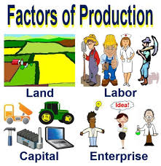
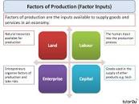
উৎপাদনের উপকরণের আরও কিছু চিত্র

Slide 7
পাঠ শেষে শিক্ষার্থীরা ----- ১.উৎপাদন কি তা বলতে পারবে ২.উৎপাদনের উপকরণ সমূহ বর্ণনা করতে পারবে ৩.”শ্রম একটি জীবন্ত উপকরণ” –ব্যাখ্যা করতে পারবে
শিখনফল

Slide 8
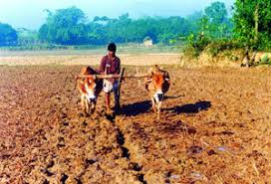
Land-ভূমি সৃ্ষ্টিকর্তার সৃষ্টি যেমন-আলো,বাতাস,পানি,তাপ,খনিজ সম্পদ,বনজ সম্পদ,মৎস্য সম্পদ,নদনদী জলরাশি,আবহাওয়া ইত্যাদি ভূমি ‘

Slide 9
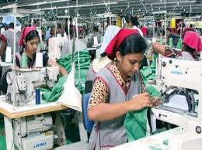
Labor-শ্রম শ্রম হল উৎপাদনের দ্বিতীয় গুরুত্বপূর্ণ উপাদান ।মানুষের শারীরিক ও মানসিক যে কোন প্রকার পরিশ্রমই হল শ্রম ।তবে শ্রম অর্থ উপার্জন বা লাভের উদ্দেশ্যে হতে হবে ।

Slide 10
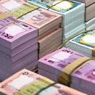
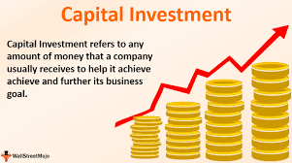
Capital-মূলধন মূলধন হল ব্যবসায়ের প্রাণ ।তবে টাকা পয়সাই শুধু মূলধন নয়,ভূমি আর শ্রম ছাড়া ব্যবসায় নিয়োজিত সব কিছুই মূলধন ।

Slide 11
Organization-সংগঠন উৎপাদনের শেষ উপকরণ হল সংগঠন । যা অন্যান্য উপকরণ কে একত্রিত করে ।এই উপকরণই ব্যবসায়ের উদ্যোগতা ।

Slide 12
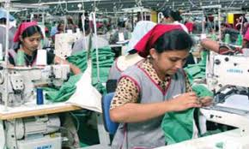
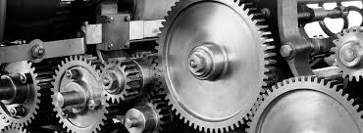
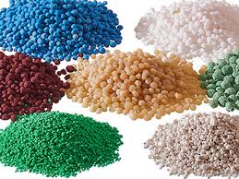
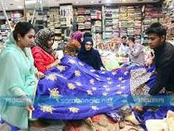
ব্যবস্থাপনার দৃস্টিকোণ থেকে উৎপাদনের উপকরণ ৬টি-যাকে 6M বলা হয় ।

Slide 13
একক কাজ
ডানপাশে উল্লেখিত উৎপাদনের কোন উপকরণটি ব্যবসায়ের জীবনীশক্তি,ব্যাখা কর

Slide 14
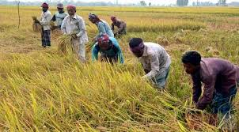
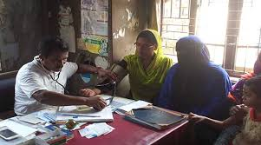
শ্রম উৎপাদনের গুরুত্বপূর্ণ উপকরন বর্ণনা কর
দলীয় কাজ

Slide 15
মূল্যায়ন
উৎপাদন বলতে কি বুঝ?
২.উৎপাদনের উপকরণ সমূহ বর্ণনা কর।
.”শ্রম একটি জীবন্ত উপকরণ ” –ব্যাখ্যা কর।

Slide 16
বাড়ীর কাজ
উৎপাদনের উপকরণ হিসেবে সংগঠনের গুরুত্ব বিশ্লেষণ কর

Slide 17
ক্লাসে সহযোগিতার জন্য ধন্যবাদ

